Slide 1
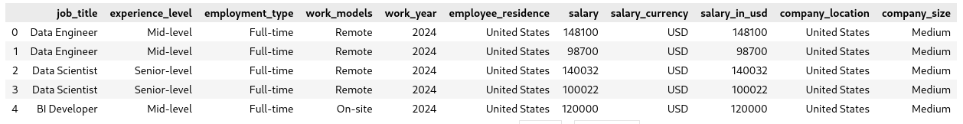
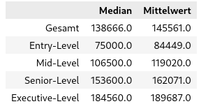
Aufgabe 2:
11 Atribute mit 6599 Einträgen
Es gibt keine fehlenden Datensätze
Aufgabe 3:

Slide 2
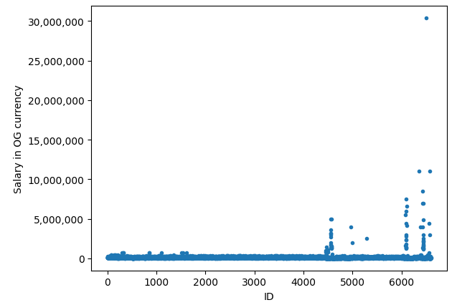
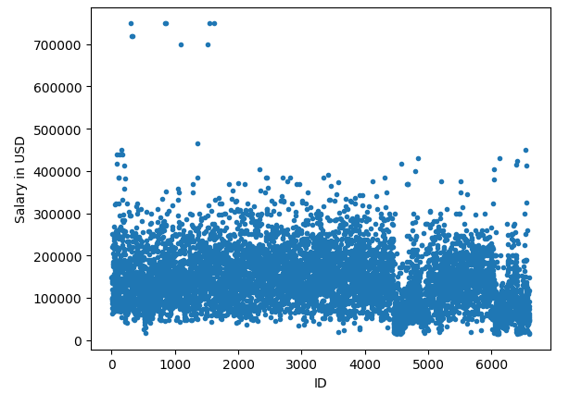
Originale Währung
in USD

